Slide 1
NGHIÊN CỨU XÂY DỰNG CSDL GIẢNG VIÊN THAM GIA GIẢNG DẠY CÁC CHƯƠNG TRÌNH BỒI DƯỠNG KIẾN THỨC, KỸ NĂNG CHO CÔNG CHỨC, VIÊN CHỨC NGÀNH TN&MT
Xây dựng phần mềm quản lý khai thác CSDL đội ngũ giảng viên tham gia giảng dạy các chương trình đào tạo, bồi dưỡng cán bộ công chức, viên chức ngành TN&MT

Slide 2
NỘI DUNG TRÌNH BÀY
THIẾT KẾ CSDL GIẢNG VIÊN
MEETING GOALS
XÂY DỰNG PHẦN MỀM QUẢN LÝ GIẢNG VIÊN
KẾT QUẢ ĐẠT ĐƯỢC

Slide 3
XÂY DỰNG CƠ SỞ DỮ LIỆU GIẢNG VIÊN
NGHIÊN CỨU
PHÂN TÍCH
Từ đề xuất bộ tiêu chuẩn và dữ liệu thực tế đội ngũ giảng viên
Phân tích thiết kế mô hình cơ sở dữ liệu
QUY TRÌNH XÂY DỰNG CSDL
ĐỐI CHIẾU
THỬ NGHIỆM
Đối chiếu với dữ liệu thực tế, điều chỉnh mô hình
Cập nhật dữ liệu mẫu kiểm thử mô hình

Slide 4
TIÊU CHUẨN GIẢNG VIÊN
Tiêu chuẩn giảng viên do đề tài đề xuất bao gồm 02 nhóm thông tin chính: Tiêu chuẩn chung và Tiêu chuẩn cụ thể.
Tiêu chuẩn chung Bao gồm 11 tiêu chuẩn chung nhất cần đáp ứng của giảng viên.
Tiêu cụ thể Bao gồm 02 nhóm chính như sau:
Đối với giảng viên, thỉnh giảng bồi dưỡng theo tiêu chuẩn chức danh nghề nghiệp viên chức ngành TN&MT hạng II
Đối với giảng viên, thỉnh giảng bồi dưỡng theo tiêu chuẩn chức danh nghề nghiệp viên chức ngành TN&MT hạng III, bồi dưỡng về địa chính – môi trường cho công chức cấp xã
Đối với giảng viên bồi dưỡng kiến thức quản lý nhà nước về TN&MT cho lãnh đạo Sở TN&MT

Slide 5
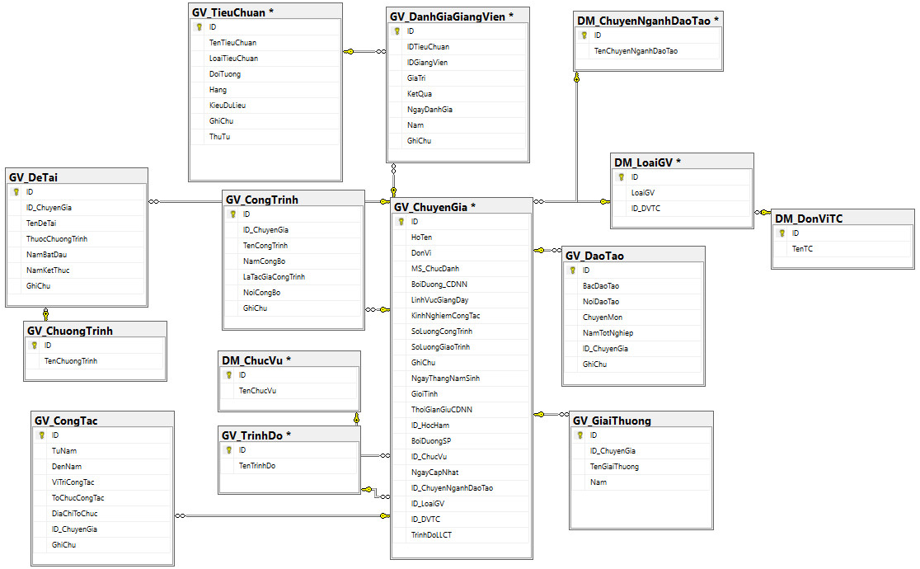
PHÂN TÍCH, THIẾT KẾ CƠ SỞ DỮ LIỆU

Slide 6
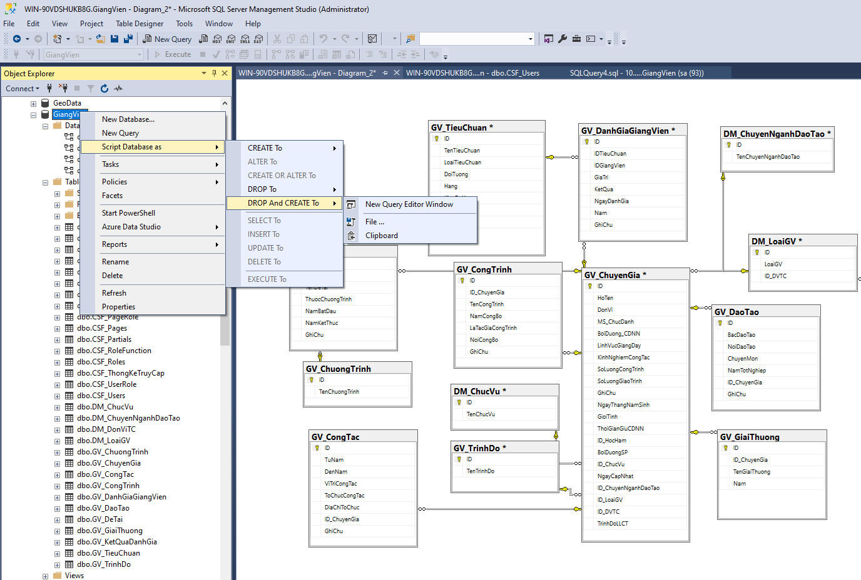
THỬ NGHIỆM, CẬP NHẬT DỮ LIỆU MẪU

Slide 7
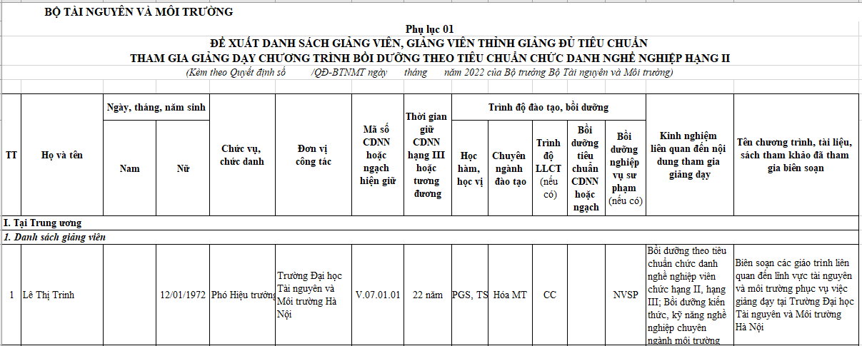
ĐỐI CHIẾU, LÀM MƯỢT MÔ HÌNH
CSDL GIẢNG VIÊN
ĐỐI CHIẾU
LÀM MƯỢT MÔ HÌNH
Đảm bảo dữ liệu không bị trùng lặp
Đảm bảo chuẩn thiết kế CSDL Boyce Codd
Đảm bảo tốc độ truy xuất khi dữ liệu tăng trưởng

Slide 8
XÂY DỰNG PHẦN MỀM QUẢN LÝ GIẢNG VIÊN
PHÂN TÍCH
THIẾT KẾ
Từ thuyết minh, các kết quả nghiên cứu -> phân tích, đặc tả yêu cầu người dùng
+ Thiết kế giải pháp kỹ thuật
+ Thiết kế theo quy trình được quy định tại thông tư TT26/BTNMT
QUY TRÌNH XÂY DỰNG PHẦN MỀM
KIỂM THỬ
LẬP TRÌNH
+ Kiểm thử
+ Cập nhật CSDL giảng viên
Xây dựng chức năng phần mềm theo thiết kế

Slide 9
PHÂN TÍCH PHẦN MỀM QUẢN LÝ GIẢNG VIÊN
Các quy trình nghiệp vụ cần được tin học hóa bao gồm: Quy trình cập nhật, quản lý, đáng giá giảng viên; Quy trình chia sẻ, tích hợp dữ liệu.
Quy trình cập nhật, quản lý, đáng giá giảng viên như sau:

Slide 10
PHÂN TÍCH PHẦN MỀM QUẢN LÝ GIẢNG VIÊN
Quy trình cập nhật, quản lý, đáng giá giảng viên như sau:

Slide 11
THIẾT KẾ PHẦN MỀM QUẢN LÝ GIẢNG VIÊN
Tài liệu thiết kế kiến trúc phần mềm
Tài liệu thiết kế biểu đồ tuần tự
Tài liệu thiết kế, thuyết minh mô hình cơ sở dữ liệu
1
2
3
4
5
6
Tài liệu thiết kế trường hợp sử dụng
Tài liệu thiết kế biểu đồ lớp
Tài liệu thiết kế giao diện phần mềm

Slide 12
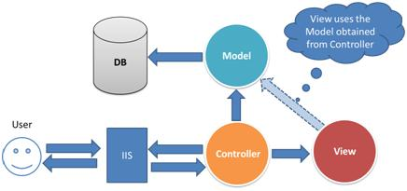
LẬP TRÌNH

Slide 13
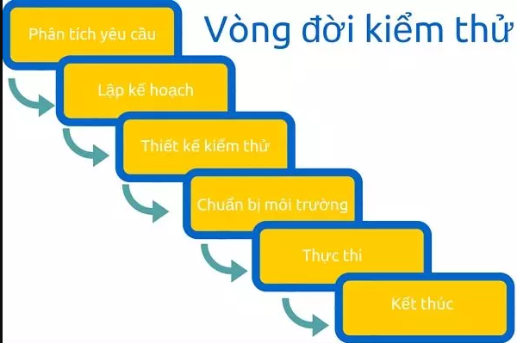
KIỂM THỬ, CẬP NHẬT DỮ LIỆU

Slide 14
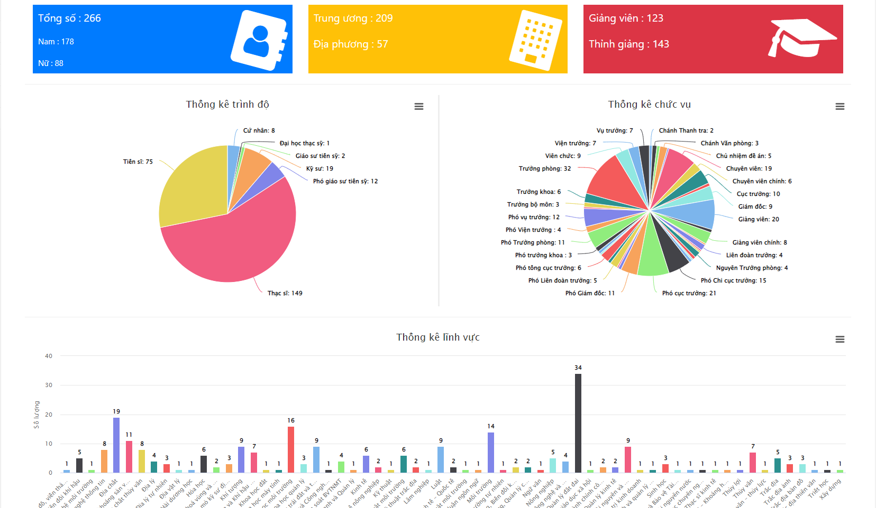
KẾT QUẢ ĐẠT ĐƯỢC

Slide 15
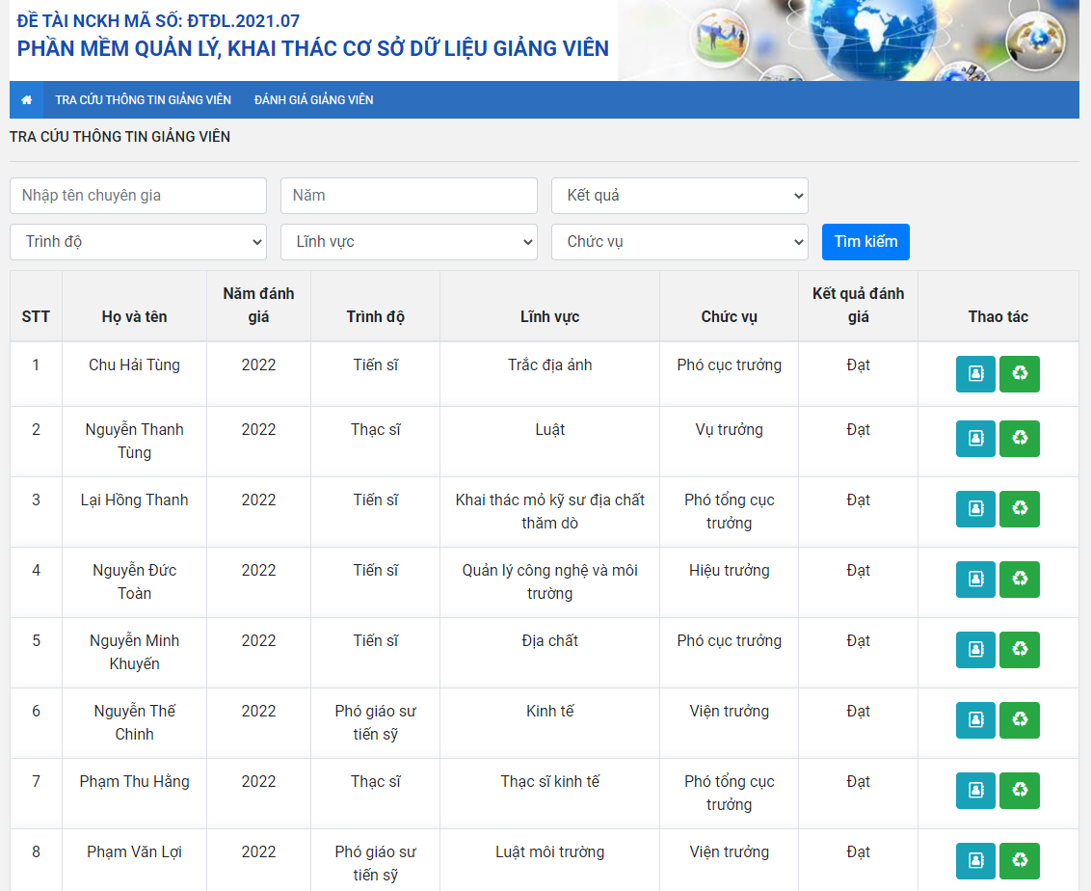

Slide 16
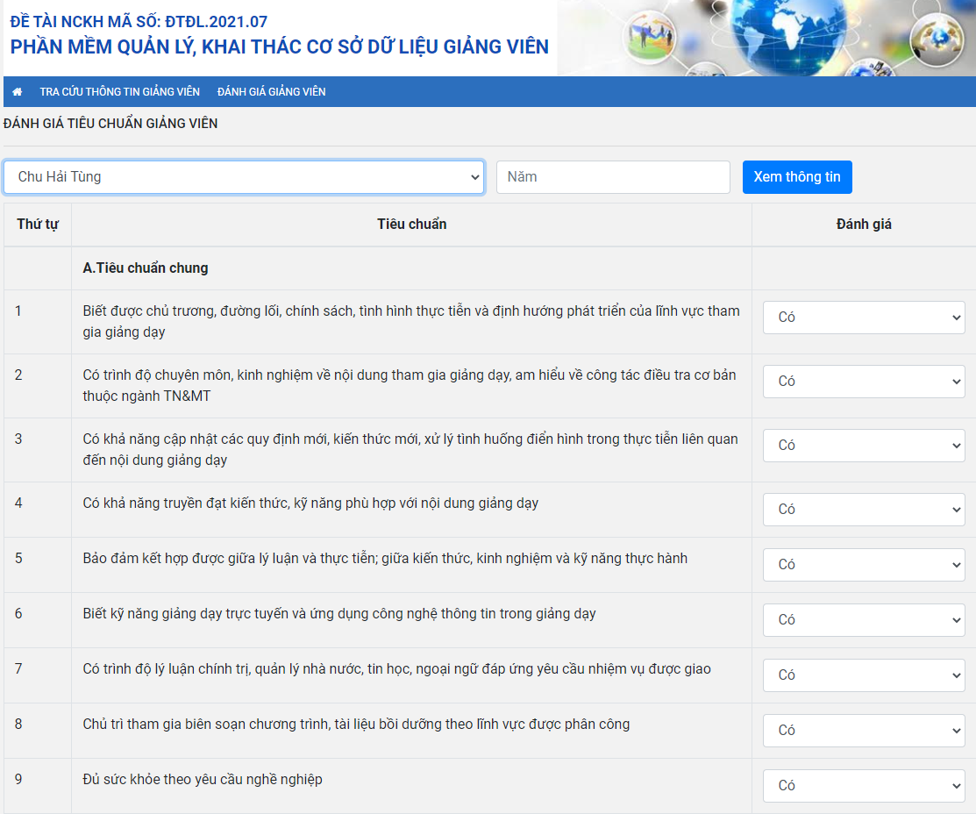

Slide 17
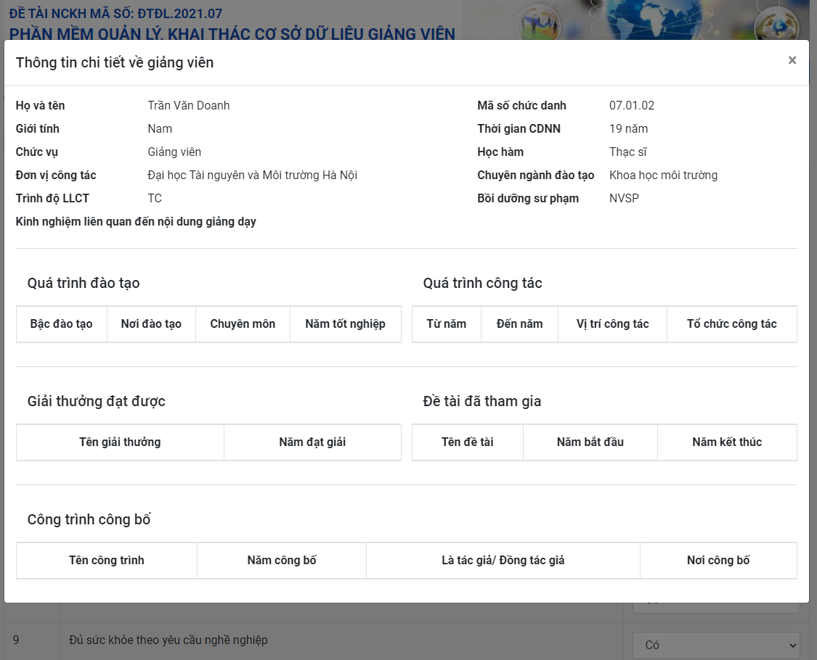

Slide 18
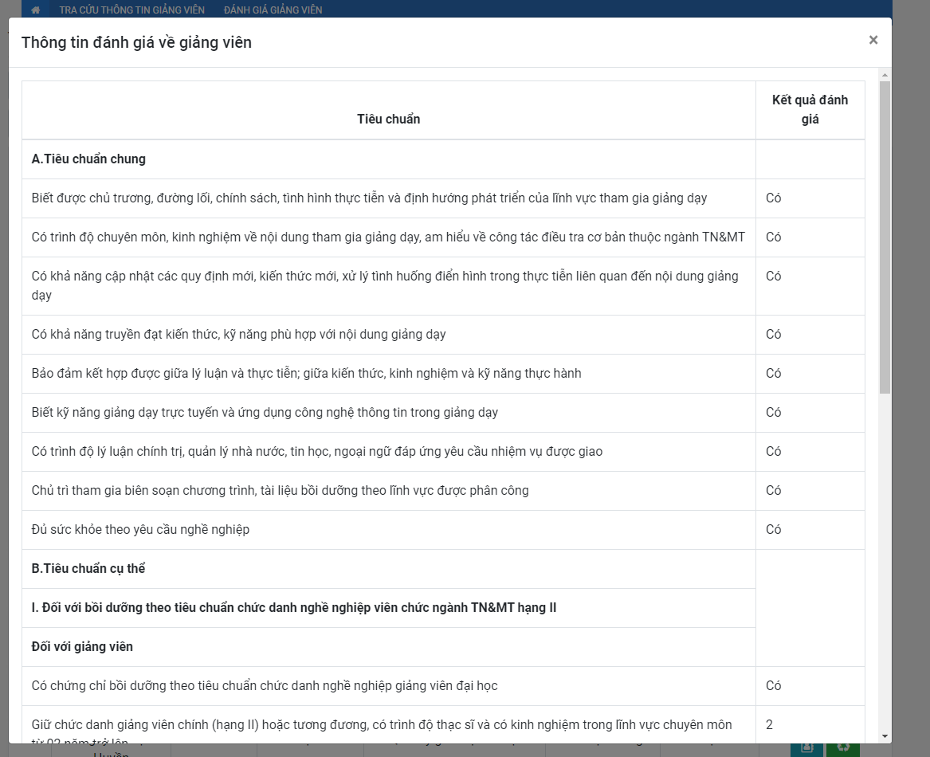

Slide 19
CHÂN THÀNH CẢM ƠN

